Slide 1


2019
简单CPU设计
智能1602
201608010626
乐辉

Slide 2

目 录
COMENTS
1
实验目的
2
顶层设计
3
遇到的问题
4
仿真结果

Slide 3
01
PART
实验目的

Slide 4
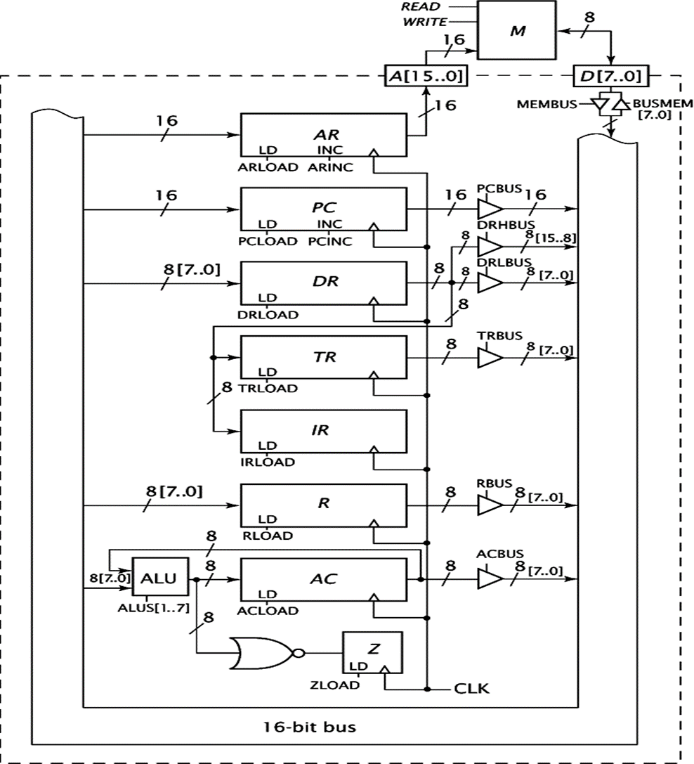
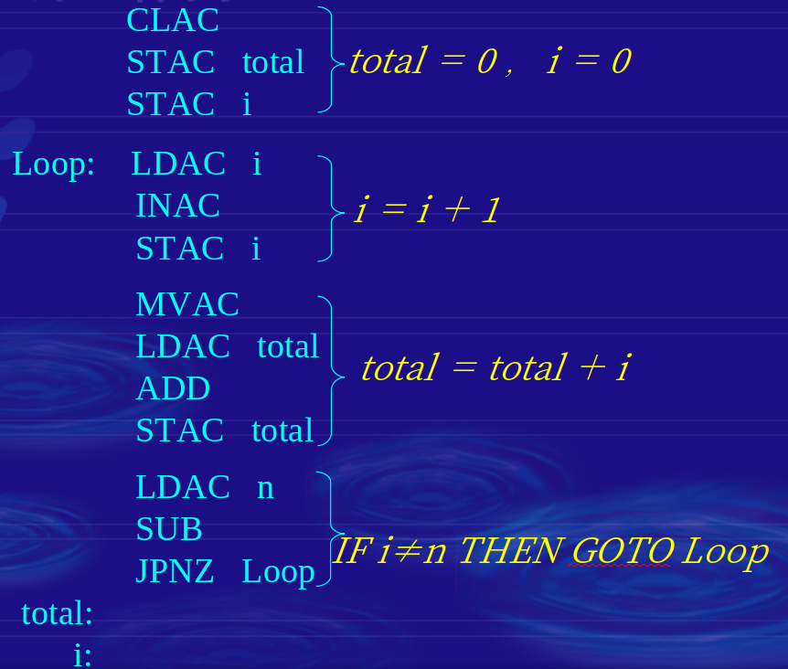
实验目的

Slide 5
02
PART
顶层设计

Slide 6
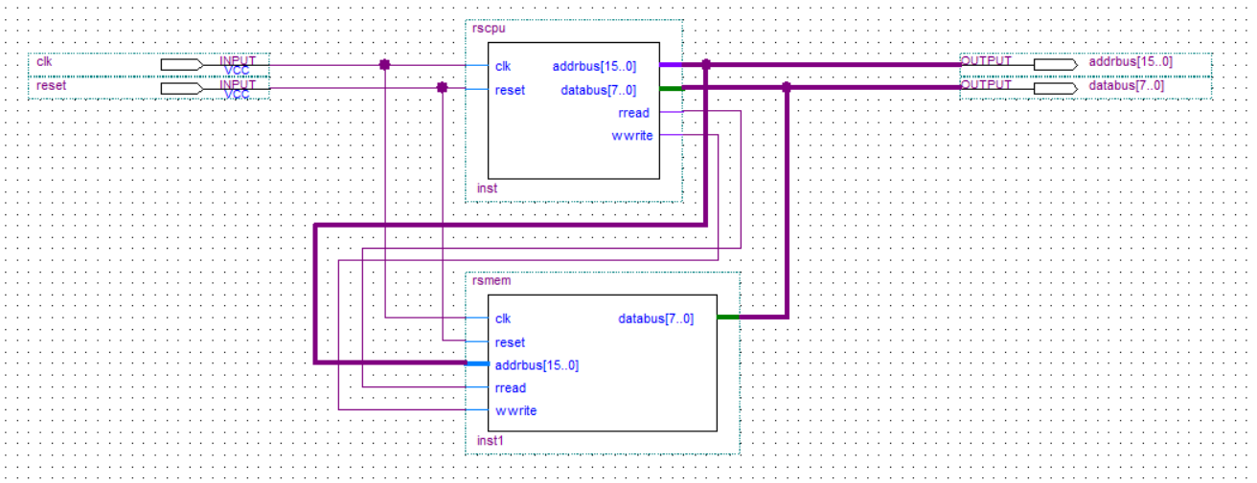
顶层设计

Slide 7
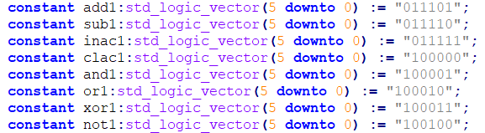
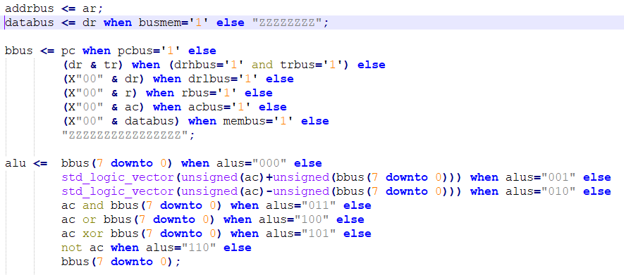
顶层设计

Slide 8
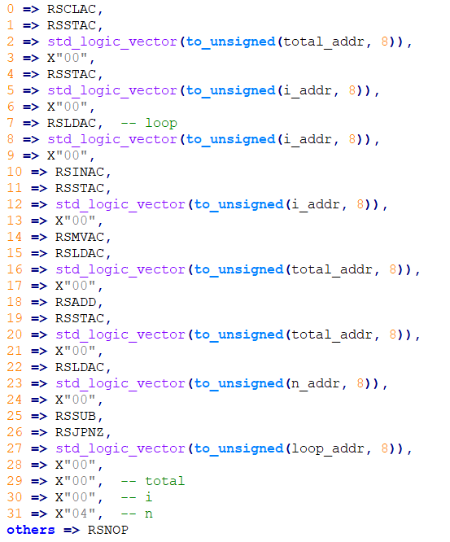
顶层设计

Slide 9
03
PART
遇到的问题

Slide 10

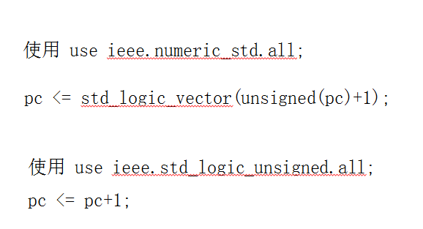

遇到的问题

Slide 11
04
PART
仿真结果

Slide 12
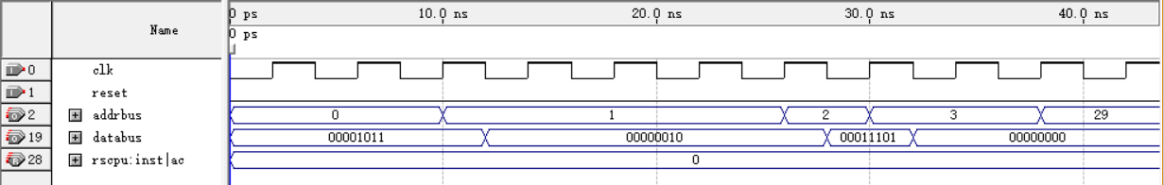
实验目的

Slide 13
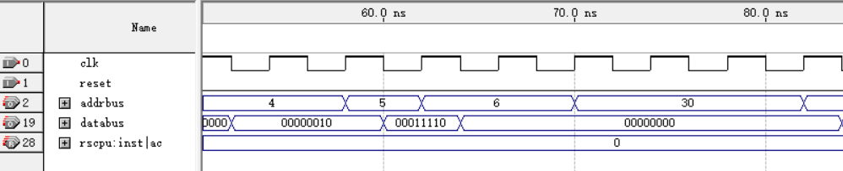
实验目的

Slide 14
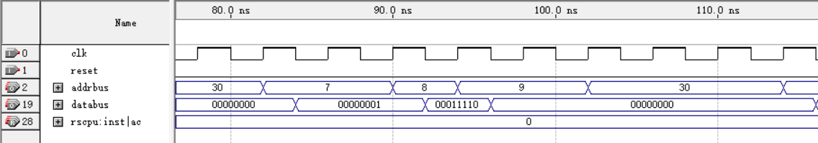
实验目的

Slide 15
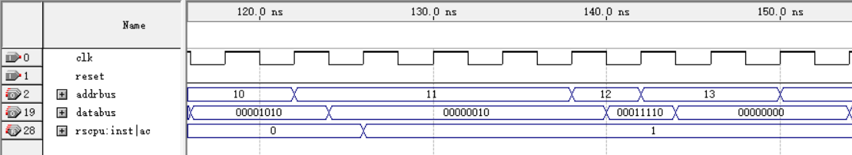
实验目的

Slide 16
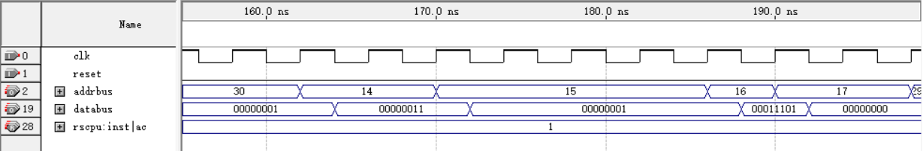
实验目的

Slide 17
2019
汇报完毕，感谢聆听

